Slide 1
Gezondheidskunde
Bevalling en pathologie zwangerschap
P 6 Les 5

Slide 2
Inhoud
Terugblik op de vorige keer
Bevalling
Ligging van de baby
Start van de bevalling
Fasen tijdens de bevalling
Natuurlijke bevalling
Keizersnede
Pathologie zwangerschap
Afwijkende zwangerschappen
Ziekten en zwangerschap
Infecties tijdens de zwangerschap
Psychische en verstandelijke aandoeningen
Voor de volgende keer
Er is geen boek van deze les.
Tip! maak aantekeningen in deze les.

Slide 3
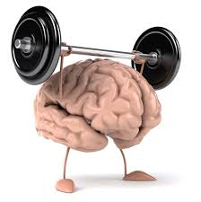
Terugblik op de vorige keer
Erfelijkheidsleer
Celdeling
Bevruchting
Innesteling van de vrucht
Zwangerschap
Filmpje van zaadje tot bevalling

Slide 4
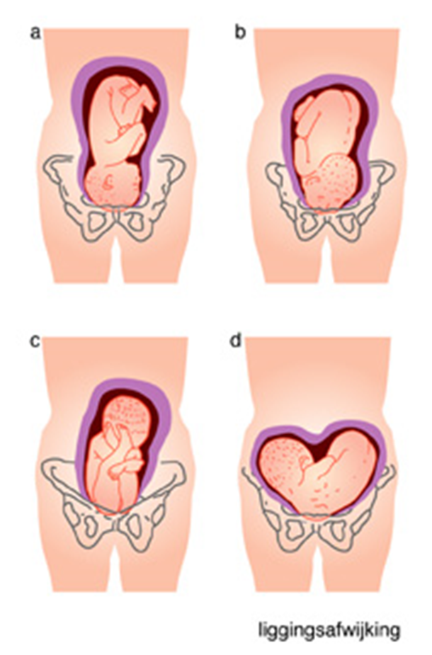
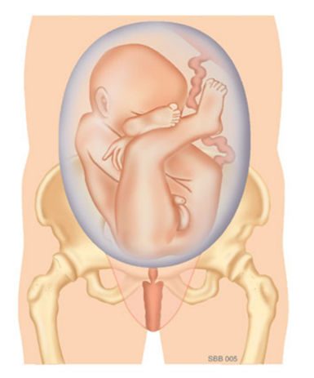
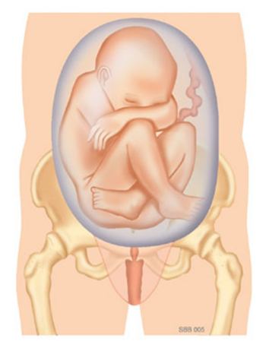
Ligging van de baby
Hoofd- of schedelligging
Stuitligging
Volkomen
Onvolkomen
Dwarsligging
Onvolkomen Volkomen

Slide 5
Start van de bevalling
Verliezen van de slijmprop
Breken van de vliezen:
In het vruchtwater zitten witte vlokjes
Regelmatig terugkerende weeën

Slide 6
Weeën
Samentrekkingen van de baarmoeder onder invloed van het hormoon oxytocine
Verloop wee is een golfbeweging: wee zwelt aan, bereikt een hoogtepunt en neemt weer af
Harde buiken tijdens de zwangerschap
Voorweeën → indaling van het hoofdje

Slide 7
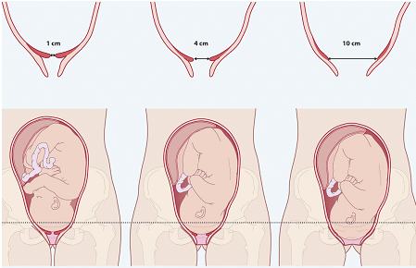
Ontsluiting
Weeën of het breken van de vliezen start de bevalling.

Slide 8
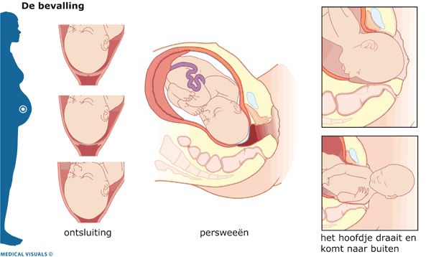
Natuurlijke bevalling
https://www.youtube.com/watch?v=ZQkULC1bXzc

Slide 9
Fasen tijdens de bevalling
Ontsluitingsfase
Uitdrijvingsfase
Nageboorte

Slide 10
Ontsluitingsfase
Fase van de ontsluiting van de baarmoedermond: tot 10 centimeter
Baarmoederhals verstrijkt
Snelheid: ongeveer 1 cm per uur
Weeën steeds sneller: uiteindelijk om de 3 min een wee van ongeveer 1 minuut

Slide 11
Uitdrijvingsfase
Uitdrijvings- of persweeën duwen het kind naar buiten
Vrouw perst actief mee
Duur: bij het eerste kind 1-2 uur
Baby wordt geboren

Slide 12
Nageboortefase
Tijd tussen de geboorte en de geboorte van de placenta
Nageboorte weeën → zorgen voor krachtig samentrekken om de placenta en vliezen uit te stoten
Duur: normaal een kwartier

Slide 13
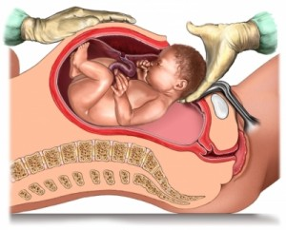
Keizersnede
Animatie keizersnede

Slide 14
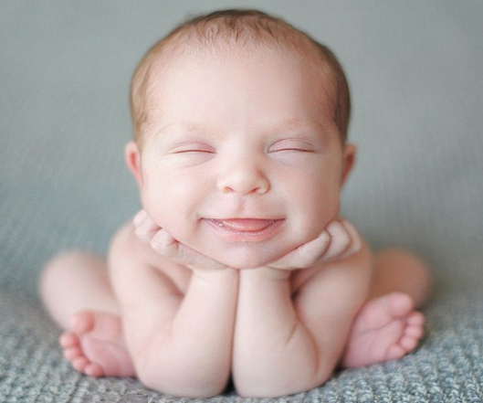
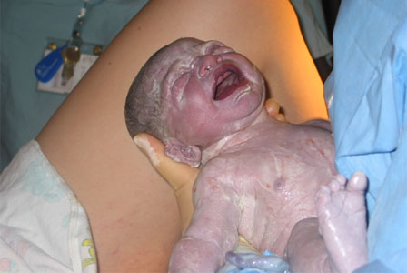
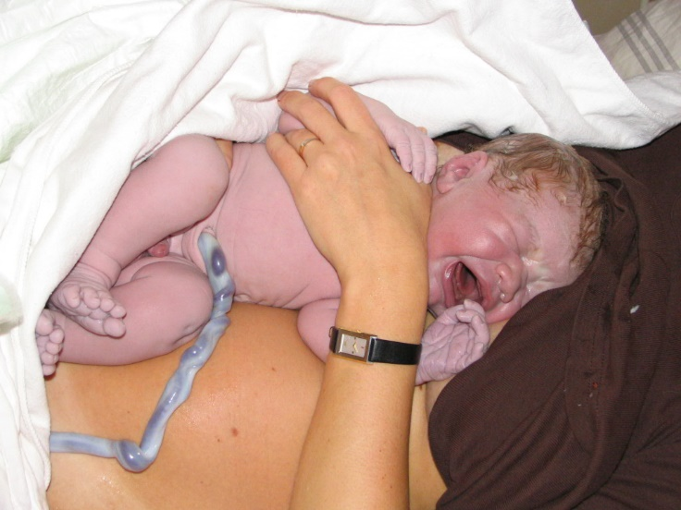
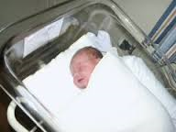
Pasgeboren baby

Slide 15
Pathologie zwangerschap

Slide 16
Afwijkende zwangerschappen
Bloedverlies tijdens de eerste helft van de zwangerschap
Bloedverlies tijdens de tweede helft van de zwangerschap
Intra-uteriene vruchtdood
Vroeggeboorte
Veel of weinig vruchtwater
Groeistoornissen
Hyperemesis gravidarum
Hypertensie, (pre-)eclampsie en HELLP-syndroom
Bekkeninstabiliteit
Zwangerschapsdiabetes
Zwangerschapsanemie
Zwangerschapsdermatosen

Slide 17
Bloedverlies tijdens de eerste helft van de zwangerschap
Molazwangerschap
Buitenbaarmoederlijke zwangerschap
Abortus
Spontaan komt voor bij 10-15% van de zwangerschappen.

Slide 18
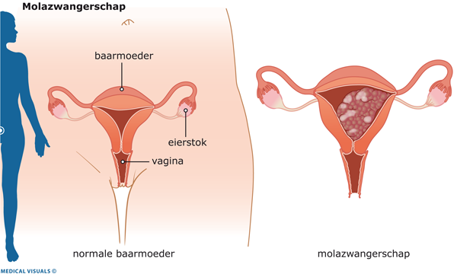
Molazwangerschap
Er is geen vrucht, maar vaak een druiventrosvormige woekering van blaasjes met vocht.

Slide 19
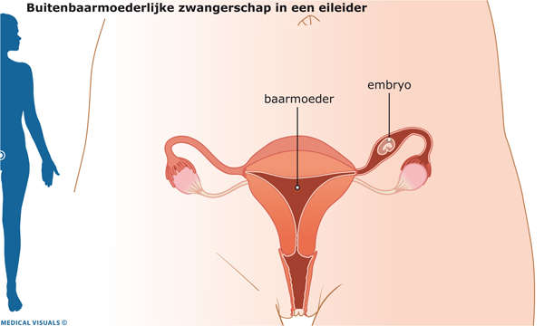
Buitenbaarmoederlijke zwangerschap
Bevruchte cel die zich nestelt in de eileider, buikholte of eierstok.

Slide 20
Bloedverlies tijdens de tweede helft van de zwangerschap
Voorliggende placenta
Ingegroeide placenta
→ placenta raakt vergroeid met meer dan een derde van de baarmoederwand.
Voorliggende vaten
→ één of meerdere foetale bloedvaten van de placenta of van de navelstreng voor de geboorte- uitgang.
→ natuurlijke bevalling 50-95% van de baby’s komt te overlijden.

Slide 21
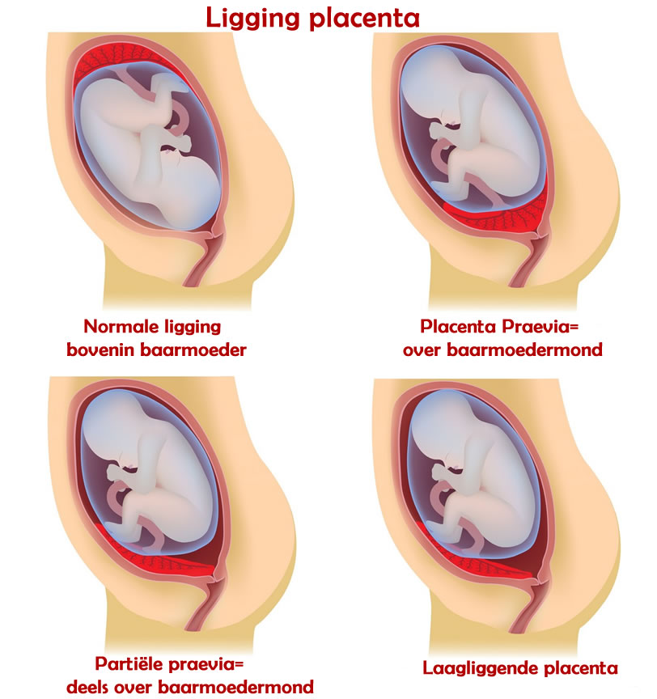

Slide 22
Intra-uteriene vruchtdood (IUV)
Baby overlijdt na 16 weken zwangerschap of later in de baarmoeder.
Enkele oorzaken:
Aangeboren afwijkingen bij de baby
Onvoldoende werkende placenta
Diabetes mellitus
Infecties van de moeder
Knoop in de navelstreng

Slide 23
Vroeggeboorte
Baby wordt geboren na een zwangerschap tussen de 25 en 37 weken.
Gewicht baby 600 – 3500 gram.

Slide 24
Veel of te weinig vruchtwater
Normaal 500 tot 1500 ml
Te weinig vruchtwater: longproblemen baby en dwangstand gewrichten
Te veel vruchtwater: belastend voor de zwangere.

Slide 25
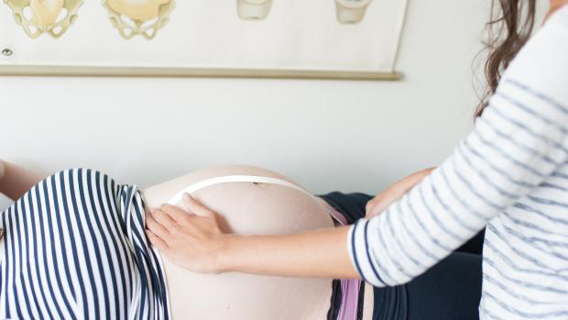
Groeistoornissen
Oorzaak:
Genetisch
Ziekte
Medicijnen
Alcohol
Roken
Infecties

Slide 26
Hyperemesis gravidarum
Extreme misselijkheid en braken tijdens zwangerschap
Gevolgen:
Gewichtsverlies
Ondervoeding
Uitdroging

Slide 27
Hypertensie
Vanaf tweede helft zwangerschap
Hoge bloeddruk veroorzaakt schade aan de binnenkant van de vaten.
Gevaar loslaten placenta

Slide 28
Pre-eclampsie
Zwangerschapsvergiftiging
Hoge bloeddruk met eiwitten in de urine
Wordt alleen behandeld bij gevaar moeder

Slide 29
Eclampsie
Ernstige vorm van zwangerschapsvergiftiging
Symptomen:
Naast pre-eclampsie:
Stuipen
Tintelingen in de vingers
Pijn, gespannen gevoel in de buik
Levensgevaarlijke situatie
Orgaanschade bij de moeder en stollingsstoornissen kunnen een hersenbloeding veroorzaken.
stuiptrekkingen → placenta sterft af.

Slide 30
HELLP-syndroom
Hemolyse, elevated liver enzymes and low platelets
= afbraak rode bloedcellen, verstoorde leverfuncties en tekort bloedplaatjes (stollingsproblemen)
Opname in ziekenhuis op High Care afdeling voor zwangeren
Observatie
Controle
Symptoombestrijding
geboorte vervroegen

Slide 31
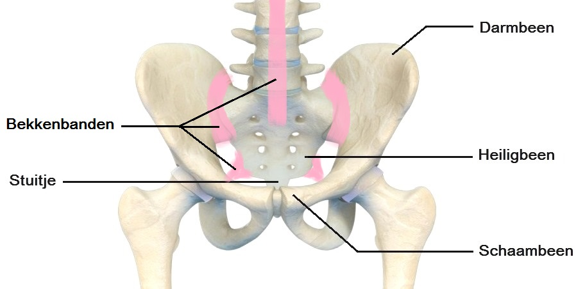
Bekkeninstabiliteit
Voortijdige en extreme verweking van de banden in het bekken.

Slide 32
Zwangerschapsdiabetes
Glucose in de urine
Bloedsuikergehalte verhoogd
Voor de 34e week? Leren insuline spuiten

Slide 33
Zwangerschapsanemie
Hemoglobinegehalte in het bloed daalt.

Slide 34
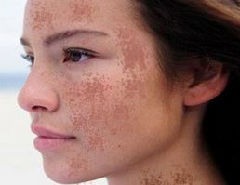
Zwangerschapsdermatosen
Jeuk
Laatste deel zwangerschap → uiting van een gestoorde leverfunctie → ophoping galzure zouten is dan de oorzaak van de jeuk.
Zwangerschapsmasker
Pigmentvorming in het gezicht

Slide 35
Ziekten en zwangerschap
Diabetes mellitus
Nierziekten
Hartziekten
Longziekten
MS
Epilepsie
Kanker

Slide 36
Infecties tijdens de zwangerschap
Toxoplasmose
Listeria
Q-koorts
Kinderziekten
Waterpokken (als het nog niet gehad hebt)
Rode hond (als je niet bent ingeënt)
Vijfde ziekte
Mazelen (als je niet bent ingeënt)
Bof (als je niet bent ingeënt)
Geslachtsziekten
HIV
Groep-B-streptokokken (GBS) (bij langdurig gebroken vliezen)

Slide 37
Voor de volgende keer
Leren
Reader Bevruchting, zwangerschap en geboorte
De volgende keer meenemen:
Reader Zieke kinderen

